Slide 1

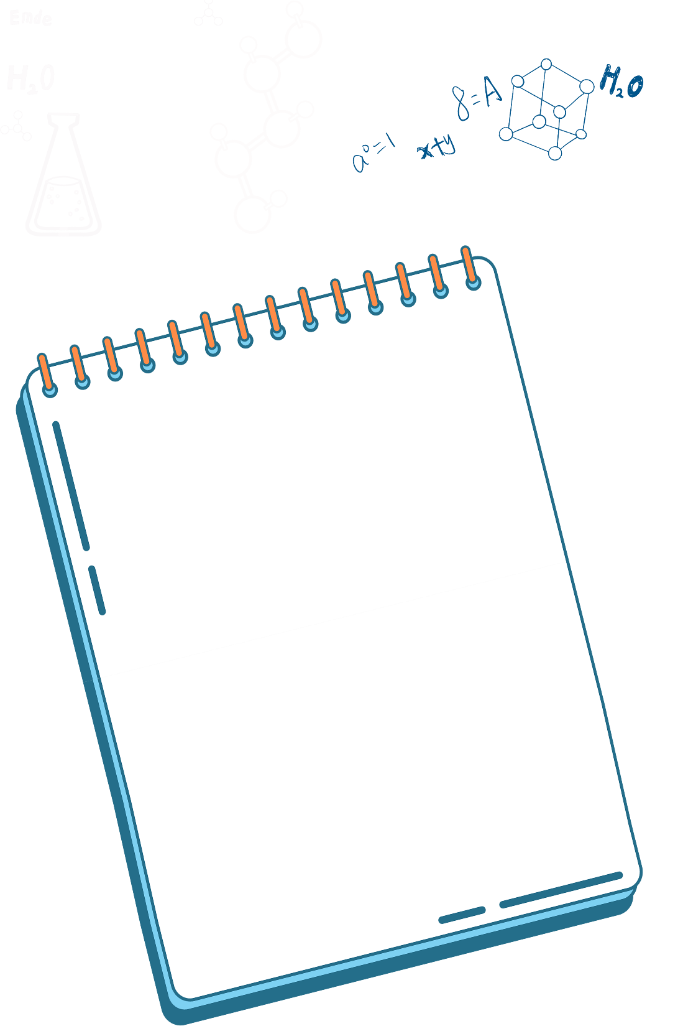






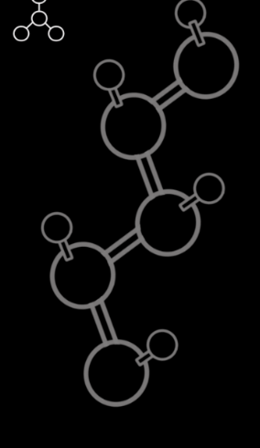

Slide 2

Diện tích hình vuông

Slide 3
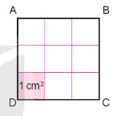
Hình vuông ABCD có:
3 x 3 = 9 (ô vuông)
Diện tích mỗi ô vuông là 1 cm^{2.}
Diện tích hình vuông ABCD là:
3 x 3 = 9 (cm²⁾)
Muốn tính diện tích hình vuông ta lấy độ dài một cạnh nhân với chính nó

Slide 4

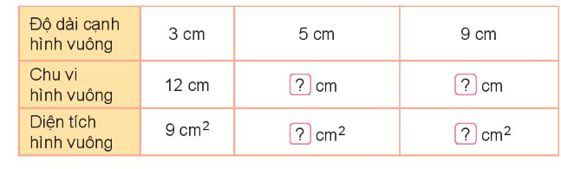
Muốn tính chu vi hình vuông ta lấy độ dài một cạnh nhân với 4.
20
36
25
81

Slide 5

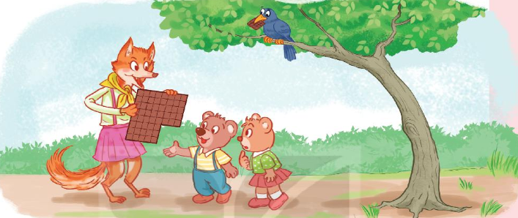
Có một miếng bánh hình vuông cạnh 8cm.
a) Tính diện tích miếng bánh hình vuông đó.
b) Nếu cắt đi một hình vuông có cạnh 3cm ở góc của miếng bánh thì diện tích phần miếng bánh còn lại là bao nhiêu xăng – ti – mét vuông?
a) Diện tích miếng bánh hình vuông là:
8 x 8 = 64 (cm²)
b) Diện tích phần miếng bánh bị cắt là:
3 x 3 = 9 (cm²)
Diện tích phần miếng bánh còn lại là:
64 – 9 = 55 (cm²)
Đáp số: a) 64 cm²; b) 55 cm²

Slide 6
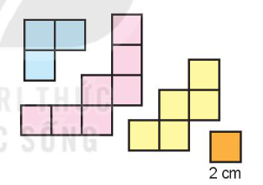
3
Ghép bốn tấm bìa trong hình bên thành một hình vuông. Tính diện tích của hình vuông đó.

Slide 7
2 cm
Mỗi cạnh của hình vuông nhỏ dài 2cm.
Hình vuông xếp được có độ dài cạnh bằng 8 cm.
Diện tích hình vuông là:
8 x 8 = 64 (cm²)
Đáp số: 64 cm²

Slide 8



